Slide 1
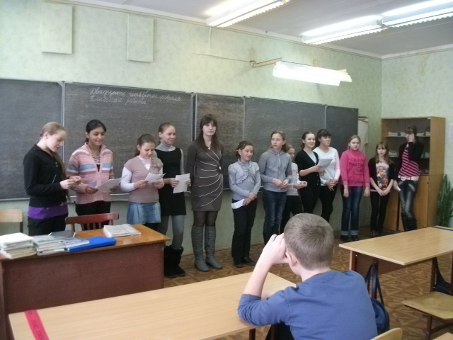
23 февраля- ДЕНЬ ЗАЩИТНИКОВ ОТЕЧЕСТВА
Конкурсная программа для мальчиков 6-А класса
2011- 2012 уч. год
Презентацию подготовила классный руководитель Колесник Елена Ивановна

Slide 2
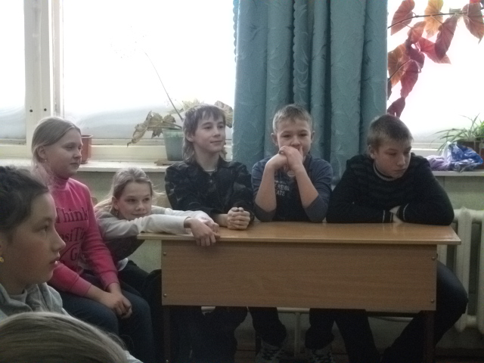
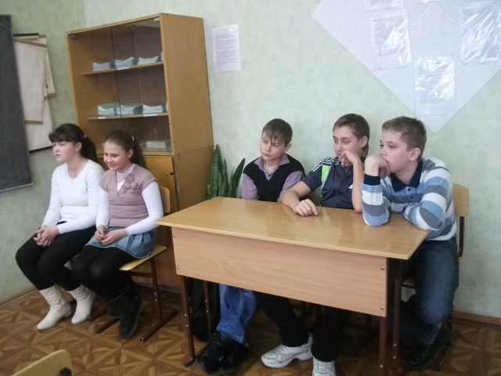
Наши команды
Чёрная жемчужина
Чёрный ястреб

Slide 3
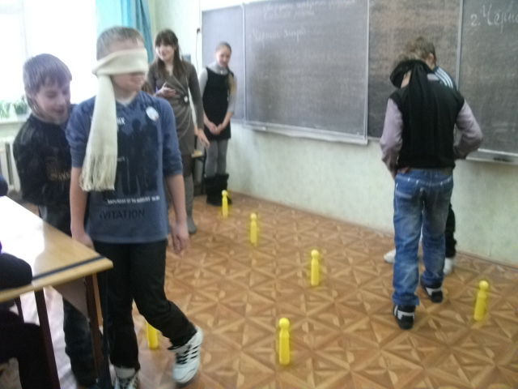
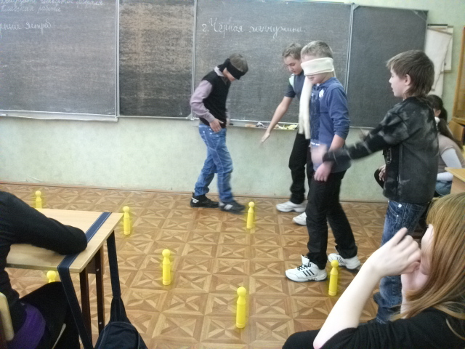
Конкурсы для мальчиков…

Slide 4
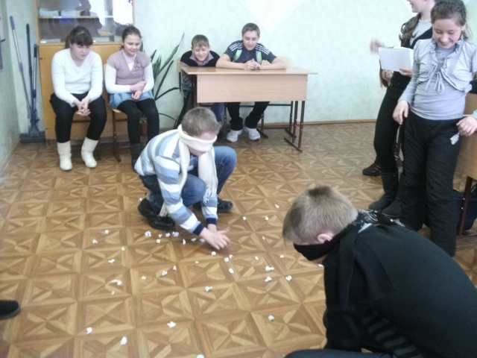
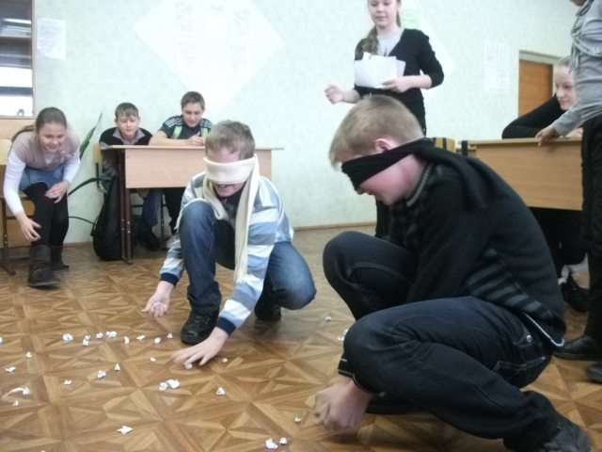
Кто быстрее?

Slide 5
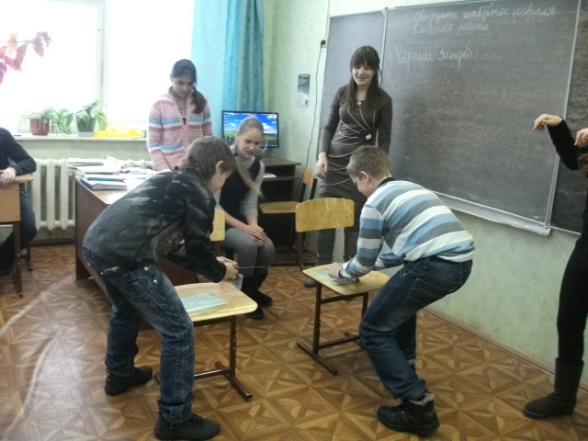
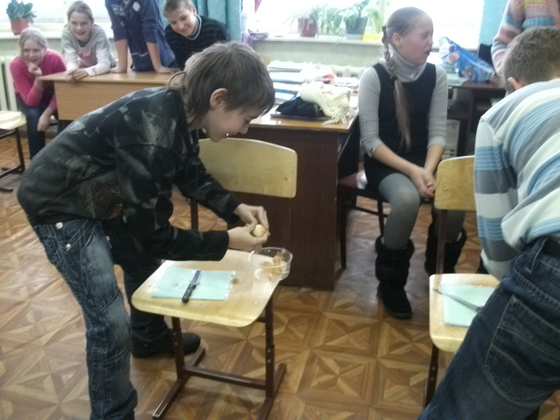
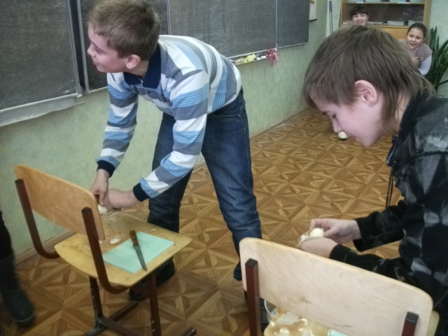
Только сильные и смелые могут чистить и резать так лук…

Slide 6
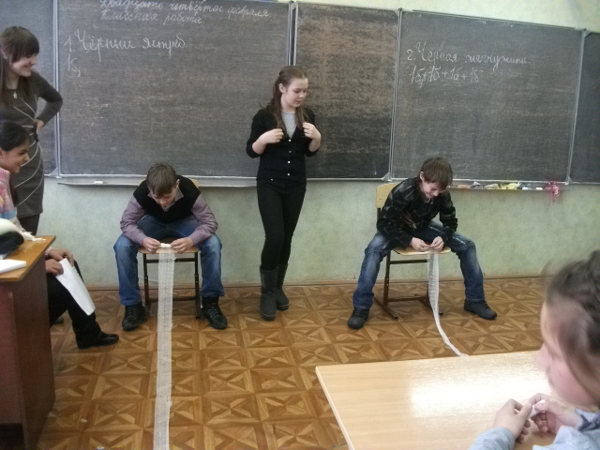
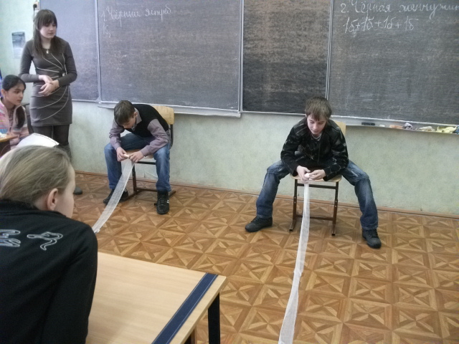
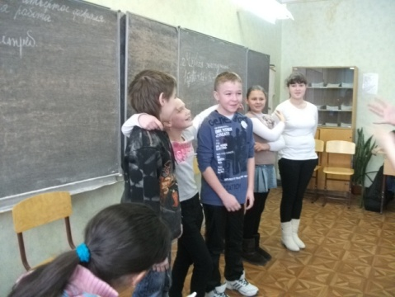
И много- много других конкурсов…

Slide 7
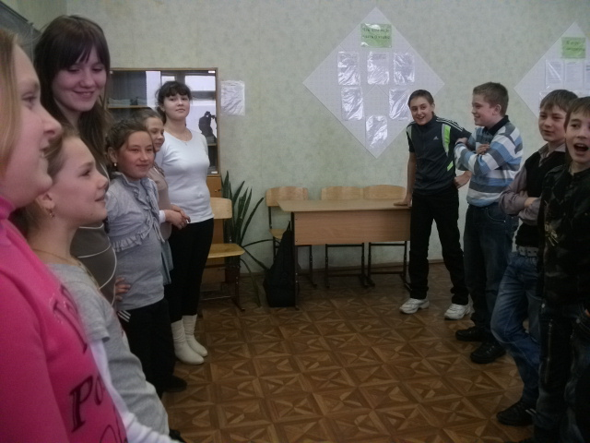
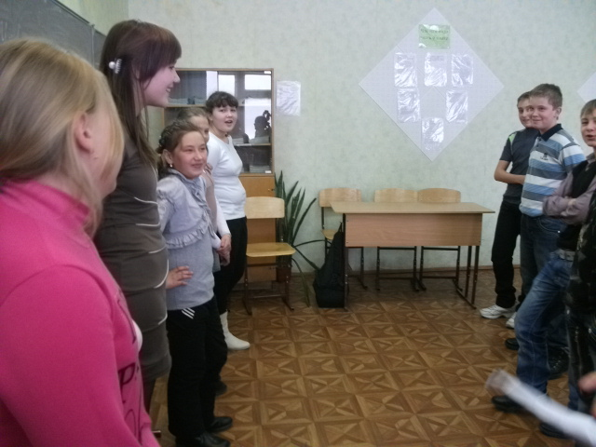
Подводим итоги и говорим много добрых слов…

